Slide 1



Impact du changement climatique à l’échelle d’un bassin et pistes d’actions
Laurent Bergeot, directeur général de l’agence de l’eau
Adour-Garonne

Slide 2
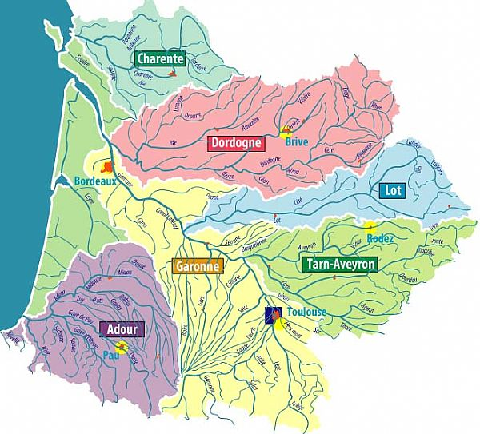
Le bassin Adour-Garonne et l’étude prospective Garonne 2050
118 000 km²
1/5ème de la France
7 000 000 habitants
/9ème de sa population
L’étude = 65% de ce territoire à la fois attractif et rural

Slide 3
Le changement climatique est déjà une réalité sur le bassin Adour-Garonne
Film

Slide 4
L’étude prospective Garonne 2050
L’étude Garonne 2050 a eu pour objectif de construire, avec les acteurs du territoire, des scénarios contrastés sur les besoins, les ressources en eau et leur gestion à l’échelle du grand bassin de la Garonne à l’horizon 2050.
Une démarche participative : plus de 8 mois de concertation ont permis 13 réunions sur le terrain
et une dizaine de réunions techniques

Slide 5
L’étude prospective Garonne 2050
FIN 2010
FIN 2013
Diagnostic
Etat
des lieux
Phase exploratoire
élaboration de scénarios
Quantifi cation
Mise en débat
Phase normative
vers le scénario souhai-table
Quantifi
cation
Choix
Stratégiques
Démarche
participative
Modélisation
Démarche
participative
Modélisation

Slide 6
L’étude prospective Garonne 2050- les valeurs repères
 |  | DEFICIT | Variabilité Incertitudes Mm3
Débit | Laisser-faire | 75 Mm3 | Entre 25 et 160
minimum | Compensation totale | 760 Mm3 | Entre 480 et 1200
futur | Compensation partielle | 335 Mm3 | Entre 150 et 650
Modélisation
au pas de temps mensuel
Expression
du déficit quinquennal
selon les 3 hypothèses
de compensation de l’évolution des débits naturels

Slide 7
L’étude prospective Garonne 2050
Economiser l’eau
Une meilleure gestion de l’eau : usage domestique, réseaux, agriculture. Des efforts de sensibilisation  Un levier pas suffisant pour répondre à l’enjeu
Créer de nouvelles réserves
Risque de non remplissage annuel important , Sites d’implantations difficiles à trouver
 Création d’ouvrages de stockage hivernal,
Avoir recours aux ressources non-conventionnelles
Réutilisation des eaux pluviales et des eaux usées , Dessalement d’eau de mer , Recharge artificielle ou dynamique de nappes alluviales, Pompage à grande profondeur de ressources souterraines captives  Evaluer impacts, bénéfices et faisabilité

Slide 8
L’étude prospective Garonne 2050
          Raisonner eau et énergie
Nombreuses interdépendances politiques publiques de l’énergie et de l’eau
Arbitrages déterminants lors des renouvellements des concessions
          Gérer collectivement la ressource
Mobilisation des acteurs publics
Garantir une gestion collective de la ressource dans le souci de l’intérêt général
Favoriser des lieux de régulation locale des conflits potentiels
          Recouvrer les coûts auprès des bénéficiaires
Mettre en place des systèmes vertueux de financements mixtes publics-privés
Accélérer le principe de recouvrement des coûts

